Slide 1
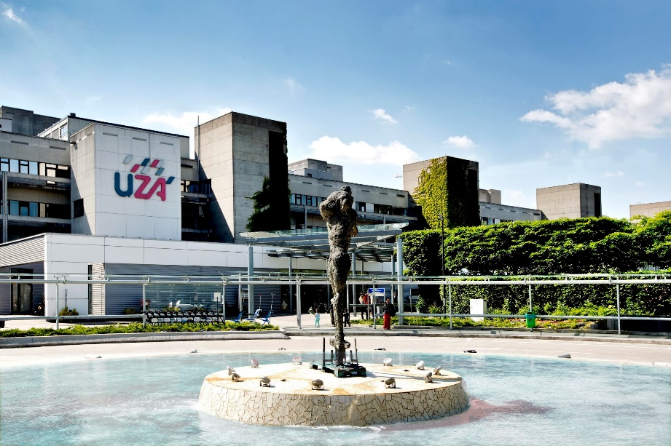

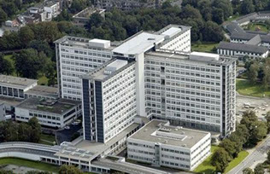
Tremor: diagnostiek en behandeling
Dr E. Maréchal
Neuroloog

Slide 2
Inhoud
Kliniek en DD
Versterkte fysiologische tremor
Essentiële tremor
Parkinsontremor
Cerebellaire tremor
Holmes tremor
Dystone tremor
Orthostatische tremor
Functionele tremor
Neuropathische tremor
Behandeling

Slide 3
Inhoud
Kliniek en DD
Versterkte fysiologische tremor
Essentiële tremor
Parkinsontremor
Cerebellaire tremor
Holmes tremor
Dystone tremor
Orthostatische tremor
Functionele tremor
Neuropathische tremor
Behandeling

Slide 4
Differentiaal diagnose

Slide 5
Klinisch onderzoek
Rust:
  Zittend zonder zwaartekracht, liggend
  Afleiding: bvb achterwaarts tellen
  Bij stappen? → PD
Positioneel:
  Armen uitgestrekt, pro- en supinatie
  Meteen of re-emerging?
  Handen voor het gezicht
Intentioneel:
  Vinger-neus
  Water uitgieten

Slide 6
Klinisch onderzoek
Specifieke taken:
  Spiraal van Archimedes
  Schrift
Extrapyramidale kenmerken:
  Bradykinesie
  Hypokinetisch gangpatroon
  Rigiditeit
Aspect:
  Frequentie
  Amplitude
  Richting
  Afleidbaarheid
  Entrainment

Slide 7
Inhoud
Kliniek en DD
Versterkte fysiologische tremor
Essentiële tremor
Parkinsontremor
Cerebellaire tremor
Holmes tremor
Dystone tremor
Orthostatische tremor
Functionele tremor
Neuropathische tremor
Behandeling

Slide 8
Versterkte fysiologische tremor
Lage amplitude, hoge frequentie (> 6Hz)
Overwegend posturaal
Drugs, angst, stress, energy drinks, caffeïne
Metabool:
  hyperthyreoidie
  Hyperparathyreoidie
  Hypoglycemie
  nierfalen
  Gedaald Mg, Ca en Na
Reageert ook op alcohol en medicatie voor ET
→ medicatielijst checken en labo doen is eerste stap

Slide 10
Essentiële tremor (ET)
Prevalentie 0,4-0,9% (4-6% > 65j)
MDS definitie: een 4-12Hz bilaterale, meestal symmetrische posturale of kinetische tremor van handen en voorarmen (maar soms ook andere lokaties) die min 3-5j duurt zonder andere neurologische verschijnselen

Slide 11
Essentiële tremor
Kinetisch en posturaal.
Kinetisch is de amplitude soms 6-7x groter
Pols en elleboog vooral (bij Parkinson (PD) is de posturale tremor meer thv de vingers)
Bij ET vooral flexie extensie van de pols, bij PD meer pro en supinatie van de pols
De spiraal: grootste amplitude op 1 as, bij dystone tremor meestal meerdere assen.
Rusttremor bij ET in gevorderde ziekte
Hoofdtremor vooral bij vrouwen 15% vs 50%. Dus hoofdtremor bij een man --> denken aan dystone tremor.
Geïsoleerde hoofdtremor zelden bij ET, eerder aan dystone tremor denken, ook als eerst hoofdtremor er was voor de handen

Slide 12
Essentiële tremor
95% armen
34% hoofd
30% OLM?
12% stemtremor
5% gezicht

Slide 13
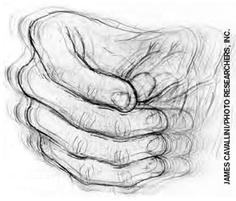
Parkinson (PD) tremor
Asymmetrisch/unilateraal
Rusttremor 4-6Hz
Pildraaiaspect
Posturaal: meestal re-emerging, 4-8Hz, vingers (ET pols en elleboog), pro- supinatie (ET flexie-extensie)
Been, lippen, kin
Onderzoek: in rust (liggend), afleiding, stappen

Slide 14
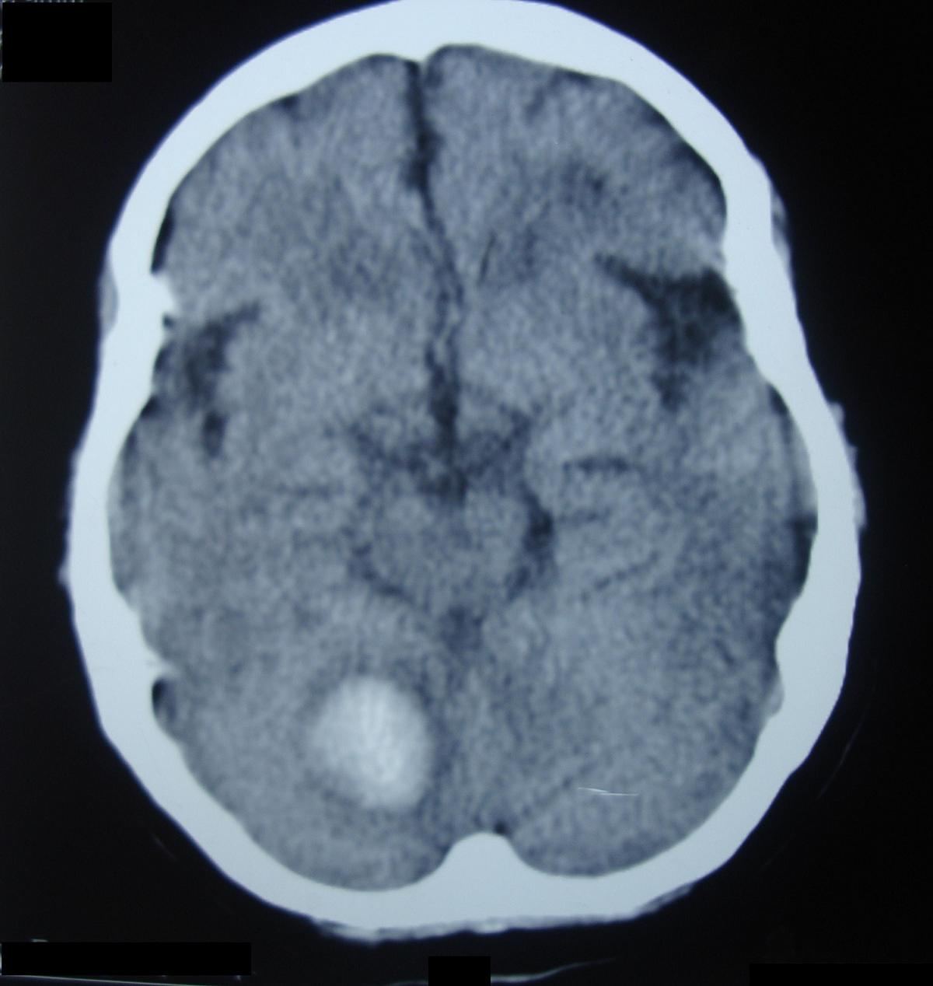
Cerebellaire tremor
< 5Hz
Intentioneel
Nucl dentatus, superieure cerebellaire pedunkel
Andere cerebellaire kenmerken

Slide 15
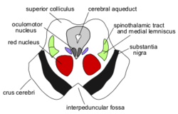
Holmes tremor (rubraal, mesencephalon)
Laag frequent (< 4,5Hz), grote amplitude
Proximale rust en posturale tremor
Letsels nigrostriataal, cerebellothalamisch en cerebello-olivarische pathways

Slide 16
Dystone tremor (DT)
Posturale/kinetische tremor in de lichaamsregio waar dystonie is
Meestal focaal
Soms is dystonie niet heel duidelijk
Dystone stand hoofd of arm
Sensory trick
<7Hz
Onregelmatig
https://www.youtube.com/watch?v=QdPGXdBxijc

Slide 17
Orthostatische tremor
13-18Hz
OLM bij rechtstaan
Beter bij stappen en zitten
Soms ook ET tremor BLM

Slide 18
Diagnose: EMG

Slide 19
Psychogene tremor
Plots begin
Variabel (richting, lidmaat, frequentie)
Afleidbaar
Entrainment
Bizar
Grote amplitude

Slide 20
Neuropathische tremor
Vnl demyeliniserende polyneuropathie
Associatie dysgammaglobulinemie
Proximaal vaak hogere frequentie

Slide 21
Diagnostiek
Labo
Anamnese: familiaal, effect ethyl, medicatie
KNO
Indien nodig: MRI hersenen, DAT scan

Slide 22
Inhoud
Kliniek en DD
Versterkte fysiologische tremor
Essentiële tremor
Parkinsontremor
Cerebellaire tremor
Holmes tremor
Dystone tremor
Orthostatische tremor
Functionele tremor
Neuropathische tremor
Behandeling

Slide 23
Behandeling
Versterkte fysiologische tremor:
  betablokkers (propranolol)
  oorzaak behandelen
Medicatie geïnduceerde tremor:
  Medicatie stoppen zo mogelijk
  Parkinsonachtige en rusttremor: dopaminerge medicatie, anticholinergica
  propranolol

Slide 24
Behandeling
Essentiële tremor:
  Level A: propranolol, primidone
  Level B: topiramaat, gabapentine
  Botuline voor hoofd en stemtremor
  clonazepam
Parkinsontremor:
  Dopaminerge medicatie, wisselende respons, vaak pas bij hoge dosis
  Anticholinergica: niet superieur
  Clozapine
  Propranolol, primidone, topiramaat bij gemengde tremor

Slide 25
Behandeling
Orthostatische tremor: clonazepam, gabapentine, primidone
Dystone tremor: weinig bewezen
  Trihexylphenidyl (Artane)
  Propranolol (120-240mg)
  Baclofen (15-60mg)
  Botuline toxine

Slide 26
Behandeling
Rubrale tremor: levetiracetam, dopaminomimetica
Cerebellaire tremor: weinig bewezen
  Clonazepam, carbamazepine, propranolol, topiramaat
Neuropathische tremor:
  Behandeling neuropathie
  Propranolol
  Primidone
  Pregabaline
Psychogene tremor: psychotherapie

Slide 27
Behandeling: Betablokkers
Niet selectieve: propranolol
Selectieve indien CI: atenolol (200mg/d), metoprolol (200mg/d)
Contra-indicaties propranolol: AV blok, ernstige bradycardie, congestief hartfalen, astma, chronische longziekten, DM
Bijwerkingen propranolol: bradycardie, hypotensie, syncope, depressie, apathie, duizeligheid, slaperigheid, droge mond, erectiele dysfunctie
Traag opbouwen! (beginnen met 1x10mg of 1x20mg per dag)

Slide 28
Behandeling: Primidone
Bijwerkingen: sedatie, verwardheid, vertigo, nausea, ataxie, depressie
Interacties: TCA, benzo’s, betablokkers, cbz, cyclosporine, digoxine, contraceptie, …
Traag opbouwen! Erasmus richtlijn: 1e week 1dd 10mg, 2e week 2dd10mg; 3e week 3dd10mg. Na 6 weken zo nodig naar 1dd62,5mg, daarna geleidelijk verder ophogen naar maximaal 3dd250mg

Slide 29
Behandeling

Slide 30
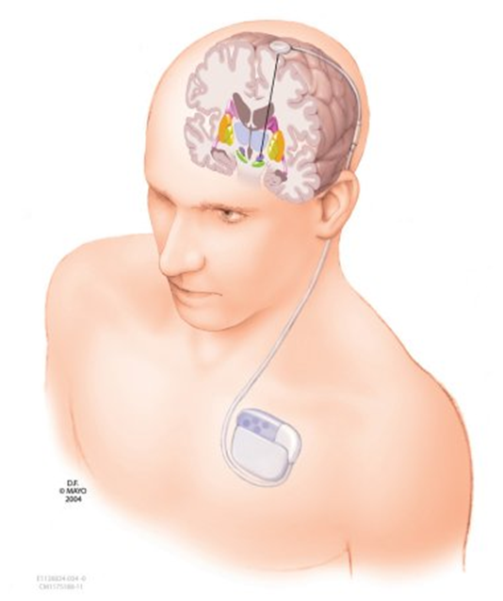
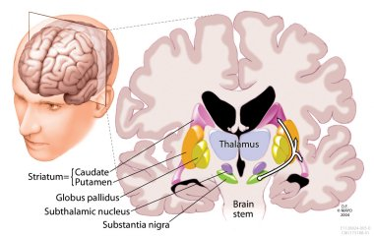
Behandeling: DBS (deep brain stimulation)
ET: Vim (ventral intermediate nucleus thalamus)
PD: STN (subthalamische nucleus), Vim, GPi
DT: GPi (globus pallidus interna)

Slide 31
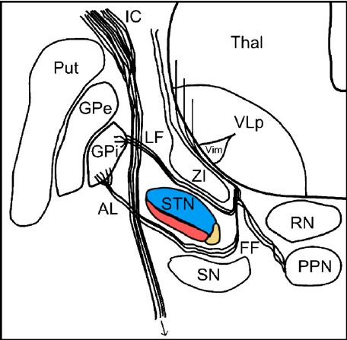
Behandeling: Vim DBS
Goed effect posturale en rusttremor
Minder effect op intentionele tremor
Handen: 50-90% benefit
Hoofd en stemtremor: 15-90%

Slide 32
Take home messages
Tremor ≠ parkinson
Diagnose obv anamnese en klinisch onderzoek
Medicamenteuze tremor niet vergeten!
Behandeling: start low, go slow

Slide 33
Bronnen
http://www.erasmusmc.nl/47445/674532/2253326/Tremoren
Essential Tremor, Deceptively simple, Nahab et al, Pract Neurol 2007
The treatment of dystonic tremor: a systematic review, Fasano et al, JNNP 2013
Ch 27 Tremor Treatment, Pothalil, Vingerhoets, Parkinsonism and related disorders

